Slide 1
Обучение английскому языку
Латкин Богдан

Slide 2
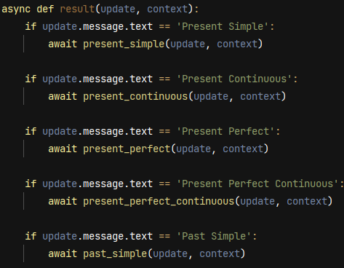
Времена в английском

Slide 3
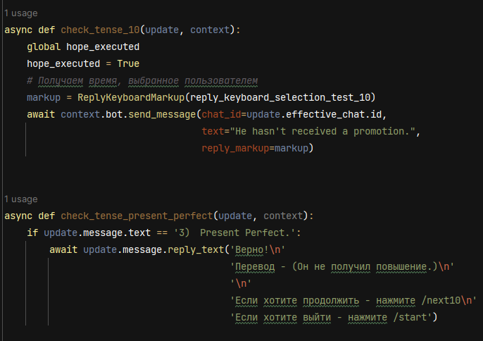
Тесты по временам

Slide 4
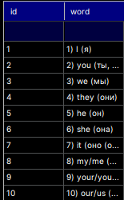
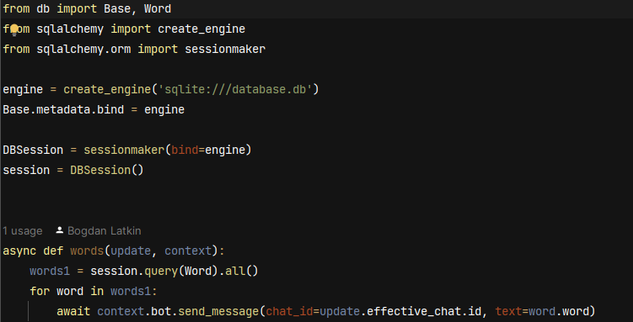
Изучение новых слов в английском

Slide 5
Telegram.ext
Application, MessageHandler, CommandHandler
Sqlalchemy, sqlalchemy.orm
ReplyKeyboardMarkup

Slide 6
Вывод

Slide 7
Спасибо за внимание

